Slide 1
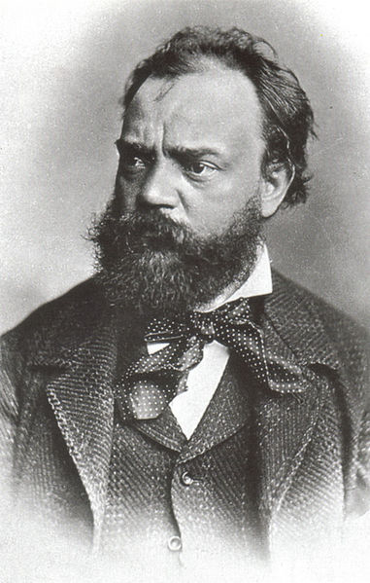
Antonín Leopold Dvořák

Slide 2
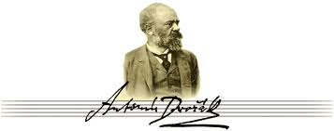
8. september 1841, Nelahozves pri Pragi, Češka
1. maj 1904, Praga, Češka.

Slide 3
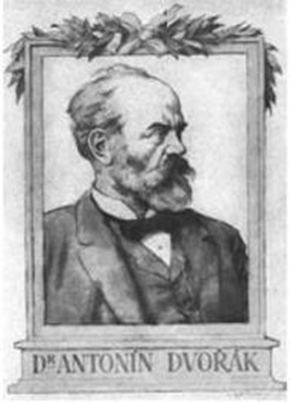
češki skladatelj
Dvořák je poleg Smetane in Leoša Janačka najpomembnejši predstavnik češke glasbene romantike.

Slide 4
ŽIVLJENJE
Skladatelj se je rodil kot prvi od osmih otrok vaškega mesarja in gostilničarja.
Imel je srečo, da so njegovi starši zgodaj spoznali njegov talent in ga podpirali
Prvi pouk glasbe je prejel v sosednjem mestu Zlonice od vaškega organista in od zborovodje, nato je odšel v Češke Kamenice in nazadnje v orgelsko šolo v Prago.

Slide 5
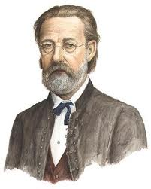
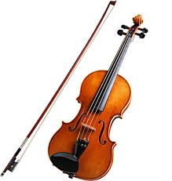
Preživljal se je z igranjem viole v opernem orkestru, ki ga je vodil Smetana.
Poučeval je tudi glasbo po meščanskih hišah
Kljub skromnim razmeram je vztrajno ustvarjal, saj je kot zaveden Čeh želel dokazati svetu, da tudi češka glasba lahko rodi velika umetniška dela.

Slide 6
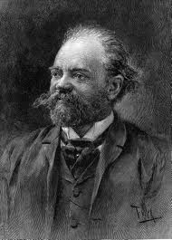
Po letu 1871 je zapustil orkester in postal poklicni skladatelj
Prvič je vzbudil pozornost z opero Kralj in oglar
do preobrata v njegovi karieri pa je prišlo po letu 1874

Slide 7
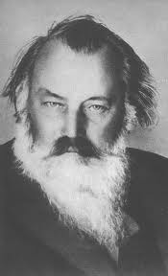
Tedaj je pridobil avstrijsko državno štipendijo in vzbudil pozornost slavnega Johannesa Brahmsa, ki ga je priporočil svojemu založniku Simrocku.
Dvořak je čez noč zaslovel
Plese in duete so igrali in peli po salonih v vsej Srednji Evropi, orkestrirano verzijo Slovanskih plesov so izvedli orkestri v Berlinu, Budimpešti, na Dunaju in v Baltimoru in polagoma so se njegove slave začeli zavedati tudi v domovini.

Slide 8
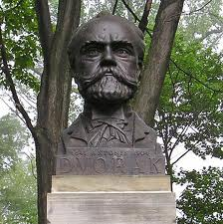
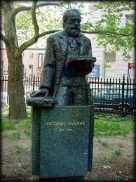
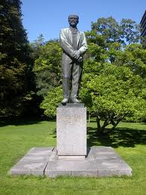
V 19. stoletju je njegova priljubljenost vztrajno rasla, pridobil si je prijatelje v Angliji, kjer je glasbeno občinstvo ni bilo obremenjeno s srednjeevropskimi nacionalno-kulturnimi zdrahami in predsodki do Slovanov, ki so preprečevali, da bi Dvořak v polni meri uspel na Dunaju in v Berlinu.

Slide 9
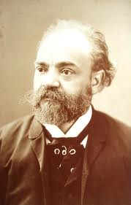
Leta 1890 je postal profesor kompozicije na konservatoriju v Pragi, kjer je z izjemo svojega bivanja v »Novem svetu« med leti 1892 in 1895 ostal do smrti.
V Pragi zaslovel kot zahteven in strog učitelj.
Od svojih študentov je zahteval trdo delo in obvladovanje glasbenih oblik, pa tudi domišljijo in zmožnost oblikovanja izvirnih glasbenih idej

Slide 10
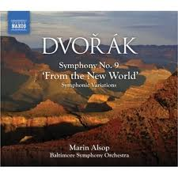
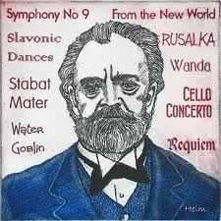
Dela
Koncert za violončelo in orkester op. 104
Simfonija številka 9
Violinski koncert
Rekvijem
Stabat mater
Simfonija številka 8

Slide 11
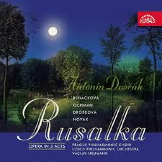
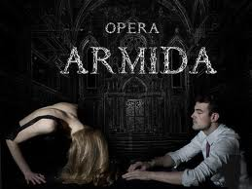
Opere:
Alfred
Kralj in oglar
Vrag in Katra
Armida
opera Rusalka (ta opera mu je prinesla največjo slavo)
http://www.youtube.com/watch?v=fmpnCtMQ3VE

Slide 12
Viri:
http://www.classical.net/music/comp.lst/dvorak.php
http://sl.wikipedia.org/wiki/Antonin_Dvorak
http://www.cd-cc.si/default.cfm?Jezik=Sl&Kat=0201&Predstava=2264

